Slide 1
КУРСОВОЙ ПРОЕКТ Информационная система «Приемная комиссия»
Смоленский колледж телекоммуникаций (филиал) федерального государственного бюджетного образовательного учреждения высшего образования «Санкт-Петербургский государственный университет телекоммуникаций им. проф. М.А. Бонч-Бруевича».
Выполнила:
Студентка группы пкс9516
Сычева Валерия

Slide 2
Цель
Целью данного проекта является разработка информационной системы для оптимизации труда сотрудника приемной комиссии. Основными частями информационной системы являются реляционная база данных, созданная в MS Access и конное приложение Windows Forms, созданное в Microsoft Visual Studio.

Slide 3
Задачи
Задачи, которые необходимо выполнить для достижения цели:
1) Разработать ER – модель и словарь данных;
2) Разработать структуру программного продукта;
3) Разработать базу данных для информационной системы;
4) Организовать процесс программирования программного продукта;
5) Провести отладку и тестирование информационной системы.

Slide 4
Актуальность
Данная информационная система является актуальной, так как позволяет оптимизировать работу сотрудника приемной комиссии и дает возможность совершать необходимые действия с максимальным удобством.

Slide 5
Жизненный цикл информационной системы
Анализ требований к системе
Проектирование
Программирование
Тестирование и отладка
Сопровождение

Slide 6
Преимущества
Данная информационная система имеет ряд преимуществ, которые играют роль при выборе программного продукта:
Удобный интерфейс
Отсутствие лишних элементов, мешающих работе
Быстрая работа
Оптимизация использования ресурсов аппаратного обеспечения

Slide 7
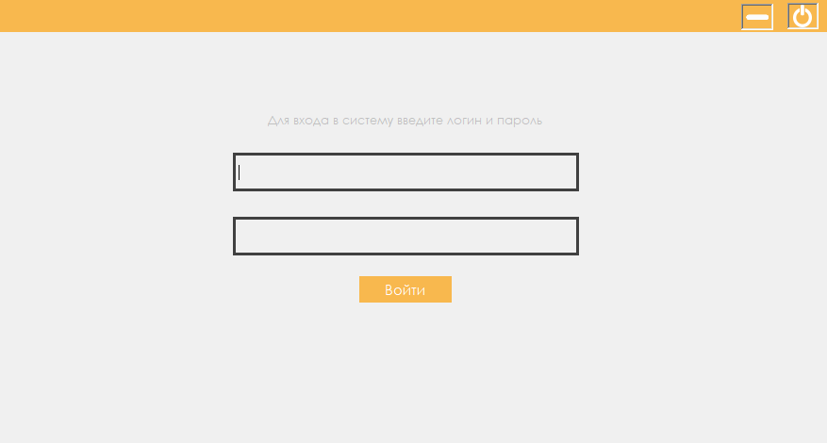
Интерфейс программного продукта
Форма авторизации в информационную систему
Проверка логина и пароля производится из базы данных
Пароли для безопасности хранятся в зашифрованном виде

Slide 8
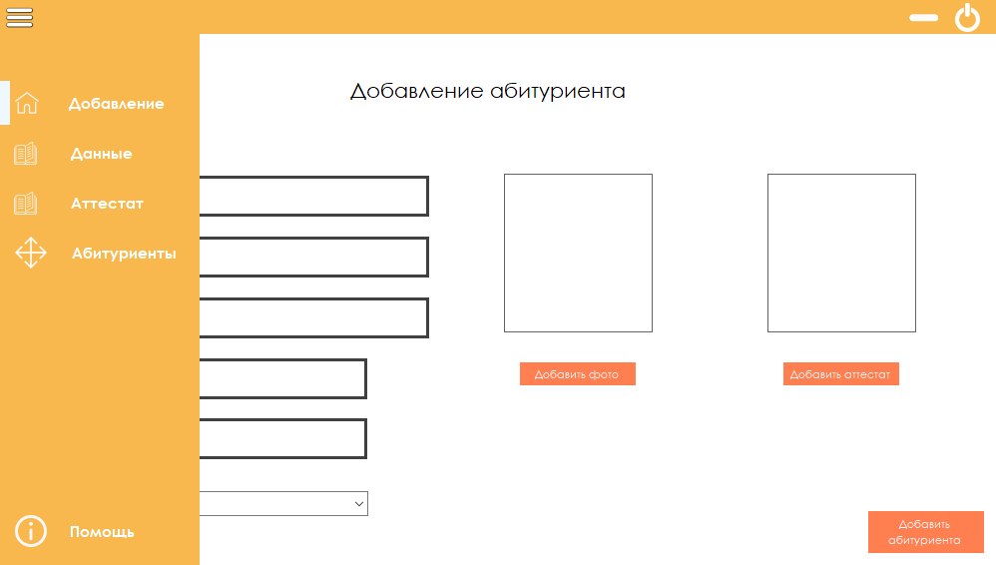
Интерфейс программного продукта
При входе в систему открывается элемент «Добавление абитуриента»
Программа обладает боковым меню с анимацией
На элементе «Добавление абитуриента» происходит добавление абитуриентов

Slide 9
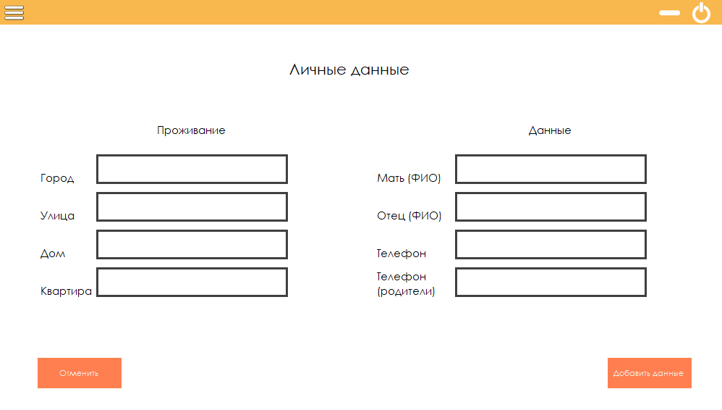
Интерфейс программного продукта
При выборе пункта меню «Данные» открывается элемент управления
На нем происходит обновление либо добавление личных данных об абитуриенте

Slide 10
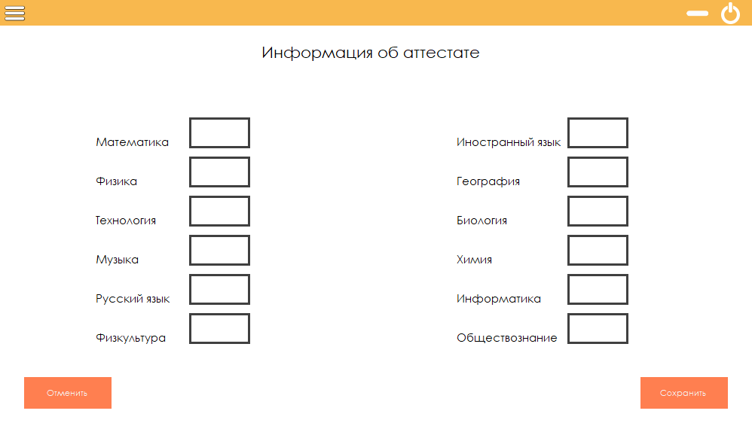
Интерфейс программного продукта
При выборе пункта меню «Аттестат» произойдет открытие элемента управления «Информация об аттестате»
На нем есть возможность обновлять информацию об аттестате студента

Slide 11
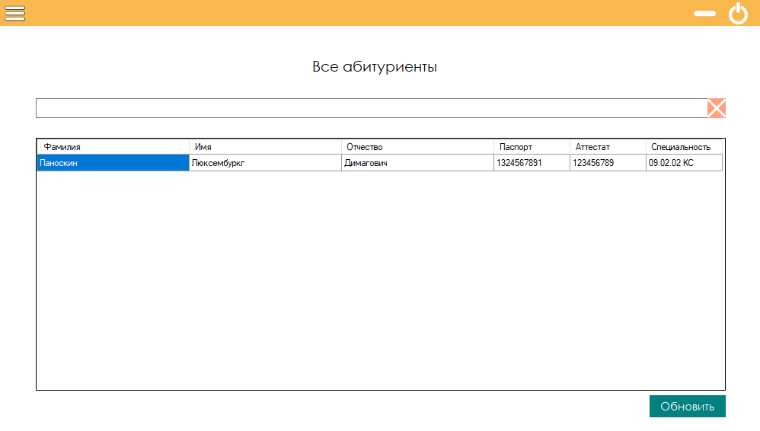
Интерфейс программного продукта
При выборе пункта меню «Абитуриенты» открывается элемент «Все абитуриенты»
На нем есть возможность посмотреть информацию об абитуриенте

Slide 12
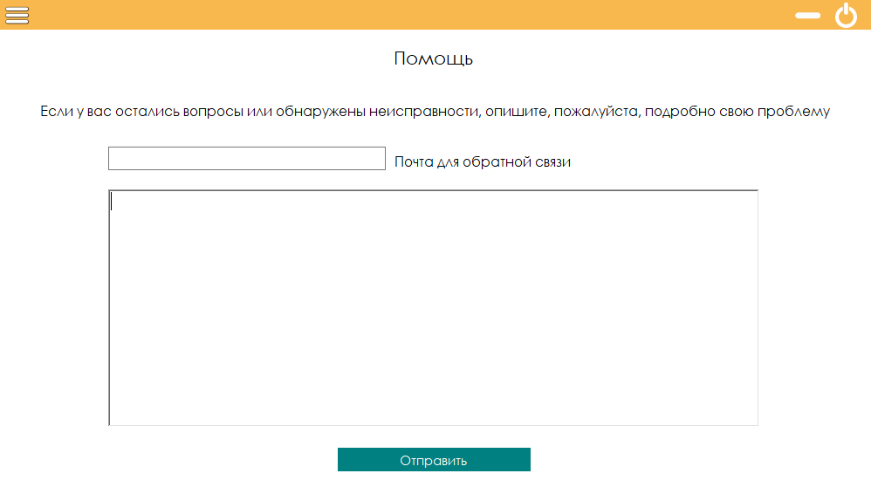
Интерфейс программного продукта
На элементе помощь есть возможность отправить сообщение разработчикам для обратной связи

Slide 13
Заключение
В ходе разработки информационной системы были достигнуты все поставленные задачи.
Была достигнута поставленная цель, а именно разработка программного обеспечения для автоматизации работы сотрудника приемной комиссии.
Данный программный продукт будет являться практически значимым на рынке программного обеспечения, так как он имеет ряд преимуществ перед другими продуктами.

